Slide 1
莫拉克颱風之極端降雨
Chien, F.-C., and H.-C. Kuo (2011), On the extreme
rainfall of Typhoon Morakot (2009), J. Geophys.
Res., 116, D05104.

Slide 2
前言
莫拉克颱風本身環流與西南季風、中尺度對流系統以及台灣本島地形之間的交互作用，產生了極端降雨。
本篇研究從歷史颱風的移速統計分析以及莫拉克颱風所處綜觀環境的分析，試圖瞭解莫拉克颱風在台灣本島產生極端降雨的原因。

Slide 3
前人研究
北半球西向路徑的颱風一般較導引氣流速度移動得快，且移動方向較導引氣流方向偏左。(Carr and Elsberry, 1990)
西北太平洋颱風的典型路徑為西或西北方向，是由於太平洋副高壓所引導。然而某些案例中，當太平洋副高壓較弱時，中國上方的大陸高壓較強，形成中緯度西風槽接近颱風，致使颱風移速減慢。(Wu et al., 2004)
使用22個測站20年來的資料分析台灣地形作用對於颱風結構之影響。發現颱風降水分佈通常隨中央山脈迎風面分佈。(Chang et al. ,1993)

Slide 4
移速統計分析
總降雨量取自CWB 25個地面測站平均總雨量
登陸期間

Slide 5
中心出海(離岸100km)

Slide 6
登陸期間

Slide 7
中心出海後(離岸100km)

Slide 8
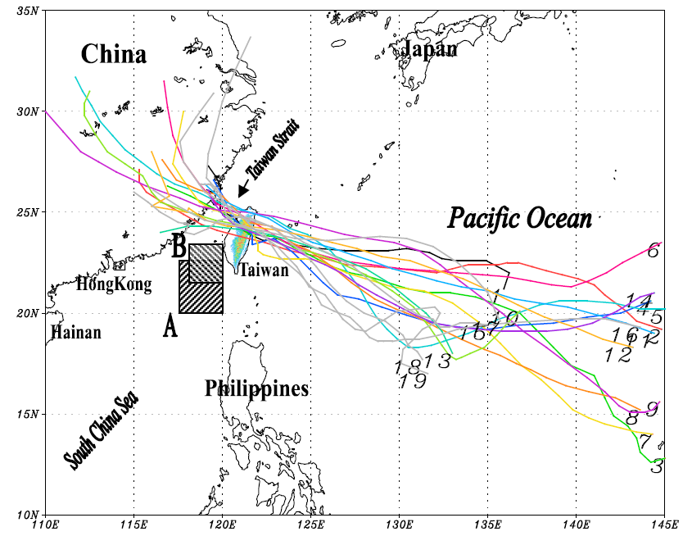
1:Morakot(2009)
2:Longwang(2005)
A:平均風場& 水氣混合比 (2.5 ° x2.5 °)
B:降水 (1.875 °x1.875 °)
來自NCEP reanalysis data

Slide 9
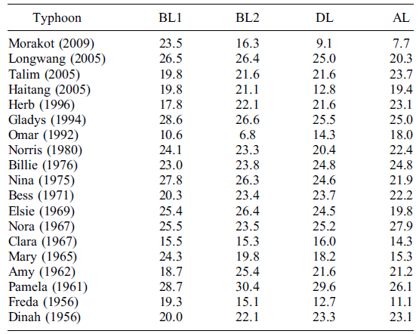
各階段平均移速
BL1:124°E~126°E BL2:122°E~124°E DL:登陸期間 AL:出海

Slide 10
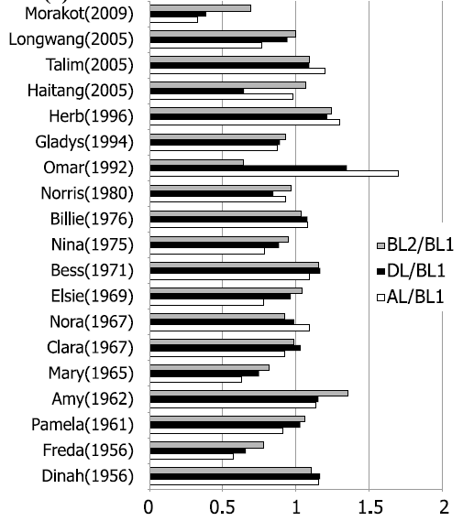
各階段移速比
BL2/BL1=0.7 DL/BL1=0.4 AL/BL1=0.3

Slide 11
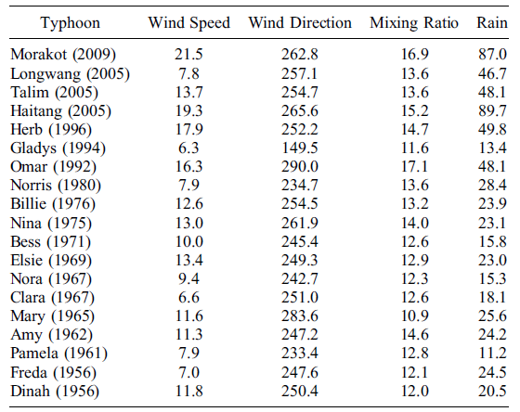
850hPa風速、風向、混合比及總降雨率 (登陸後6~42h)
Notes:
850hPa 登陸後6~42h
風速風向混合比採用圖6區域A 降水採用區域B

Slide 12
Morakot移速隨時間之變化
curve 1:JTWC best track data curve 2:NCEP reanalysis data curve 3:YOTC data
dark shaded rhombi:curve 1 light shaded rhombi:curve 2 (mean & standard deviation)
T:登陸時間點

Slide 13
Morakot移動方向隨時間之變化
180°
90°
270°
360°

Slide 14
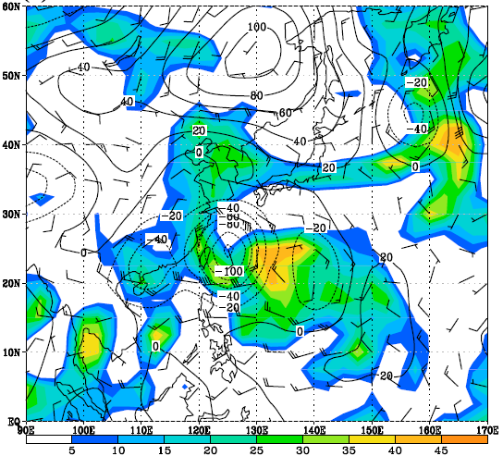
綜觀環境分析 (700hPa T-24，重力位高度、相對濕度及風場)
composite
Morakot和composite的差異
Morakot
Notes:
700hPa T-24 左:composite 右:Morakot 中:Morakot和composite的差異

Slide 15
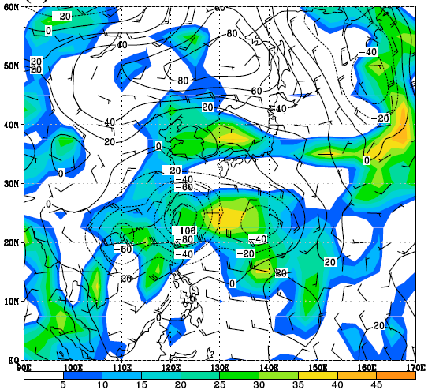
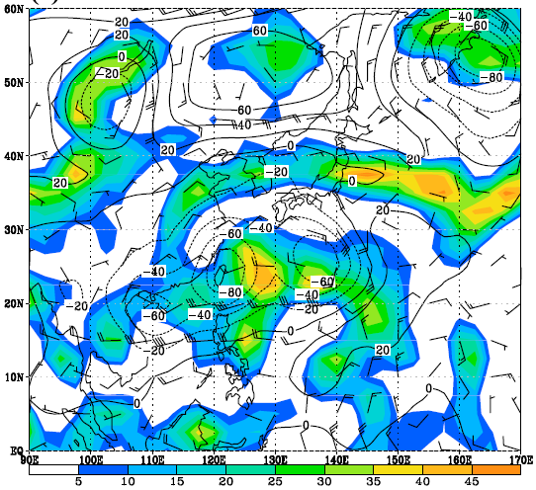
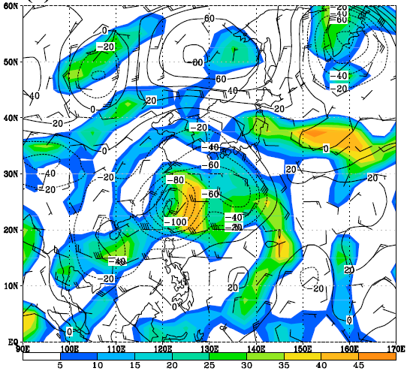
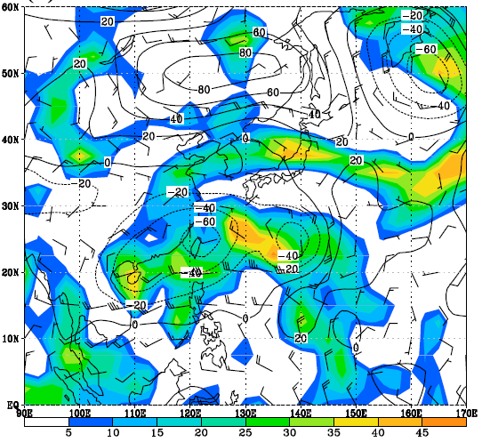
(700hPa T-24~T+24 重力位高度、相對濕度及風場)
T-12
T-24
T+24
T+12
Notes:
700hPa T-24 T-12 T T+12 T+24

Slide 16
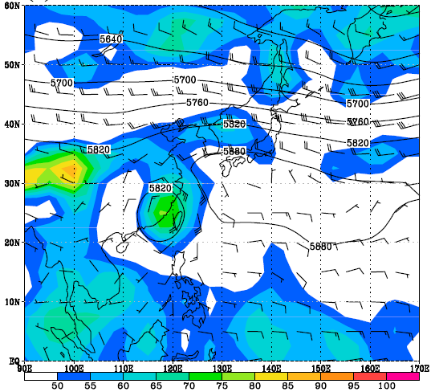
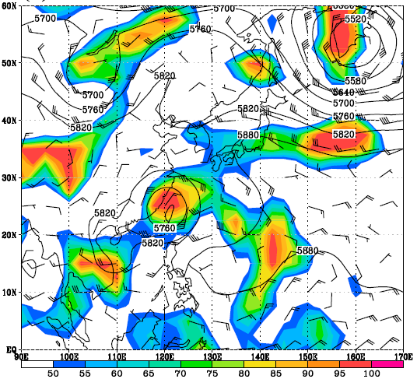
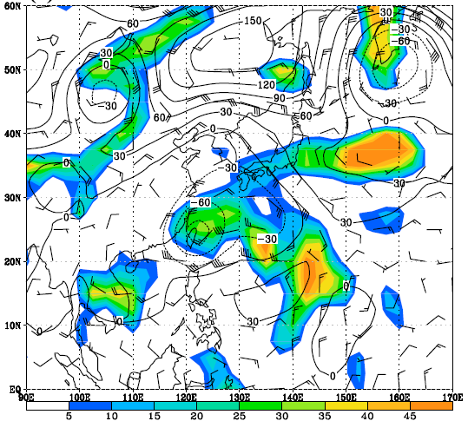
(500hPa T+24 重力位高度、相對濕度及風場)
composite
Morakot和composite的差異
Morakot
Notes:
500hPa T+24
左:composite 右:Morakot 中:Morakot和composite的差異

Slide 17
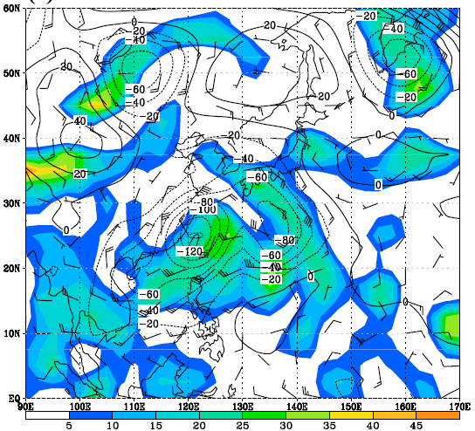
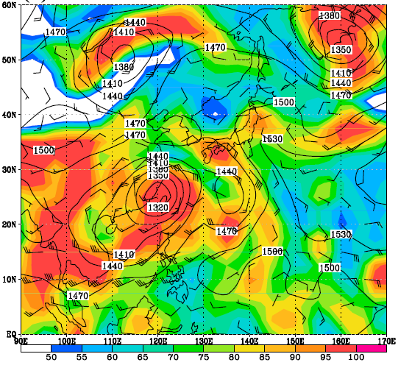
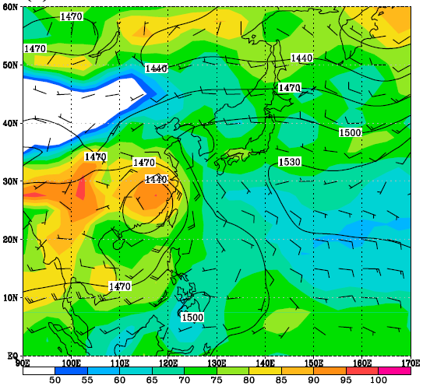
(850hPa T+36 重力位高度、相對濕度及風場)
composite
Morakot和composite的差異
Morakot
Notes:
850hPa T+36
左:composite 右:Morakot 中:Morakot和composite的差異

Slide 18
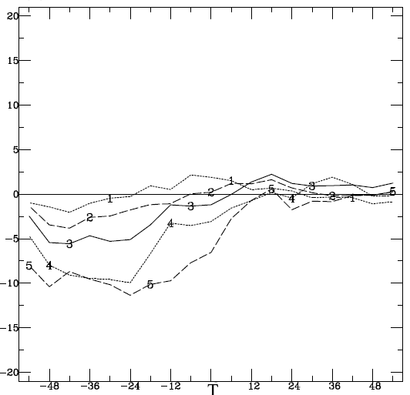
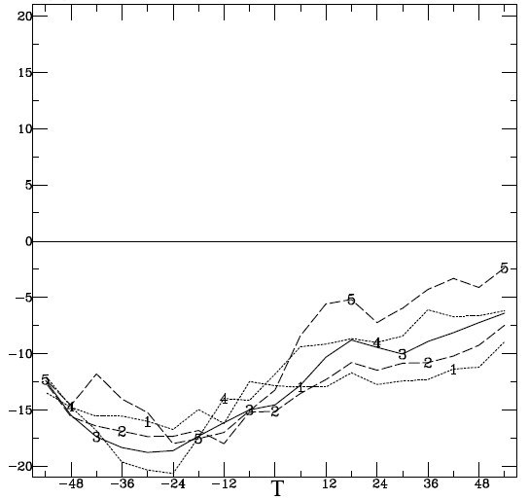
Morakot導引氣流之u、v分量
700Pa--→1
600Pa--→2
500Pa--→3
400Pa--→4
300Pa--→5
u分量
v分量
取自YOTC high-resolution(0.25 ° x0.25 °) data

Slide 19
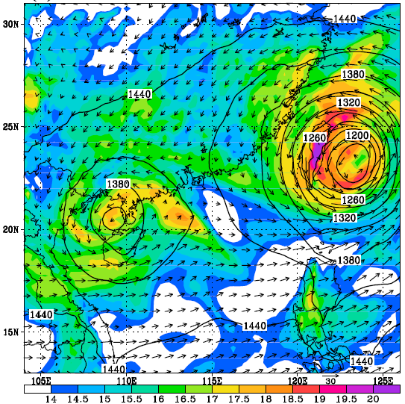
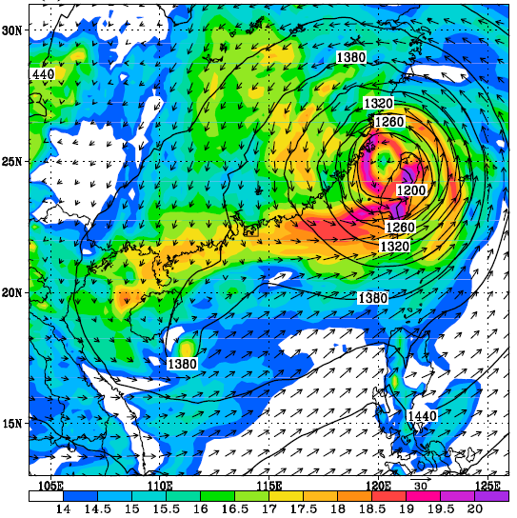
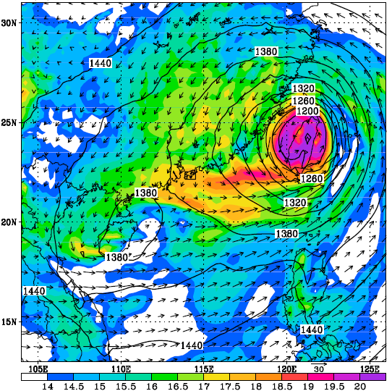
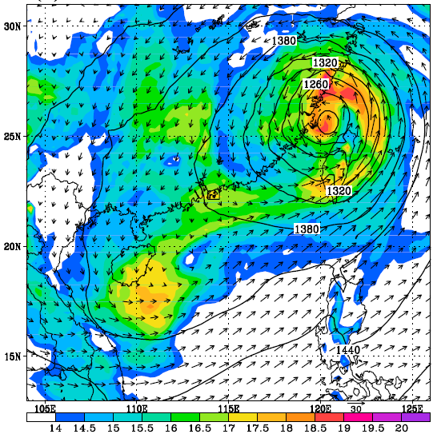
850hPa(低層)重力位高度、水氣混和比及風場
T-12
T+24
T+12
T+36
Notes:
850hPa(低層)重力位高度 水氣混合比(g/kg，陰影，及color bar)

Slide 20
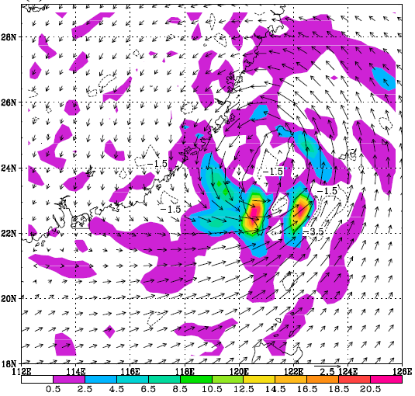
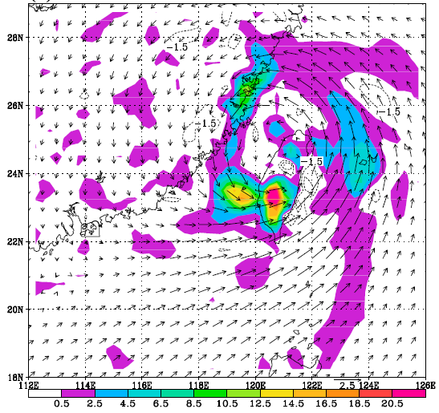
1000~700hPa(低層)水氣通量及水氣通量輻合
T+12
T+24
水氣通量(箭頭，10^3kg/(m*s))與水氣通量輻合(color bar， 10^-3kg/(m^2*s))
Notes:
1000到700hPa的濕氣通量(箭頭)與濕氣通量輻合(陰影，為正)

Slide 21
結論
莫拉克所處的環境為一個大低壓帶(包含艾陶及柯尼颱風)，且太平洋副高壓延伸至西北方，使得一般向西的強烈導引氣流消失。
莫拉克位在大低壓帶的軸心，也是移速緩慢的原因。
莫拉克環流的西北向氣流及南海的西南氣流形成一條明顯的水氣輸送帶，將水氣持續送往南台灣。
莫拉克為典型西進路徑的颱風，但移速慢，加上西南氣流和其中的中尺度對流系統，以及地形作用的配合，因而導致強降水。

Slide 23
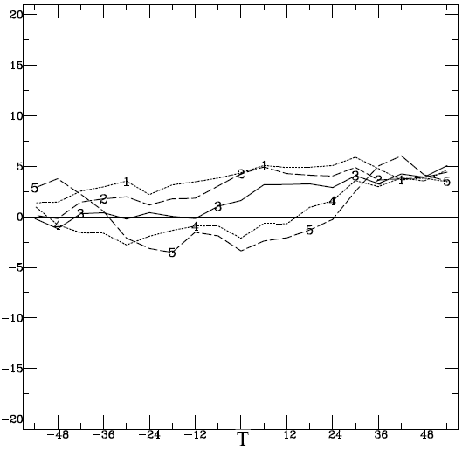
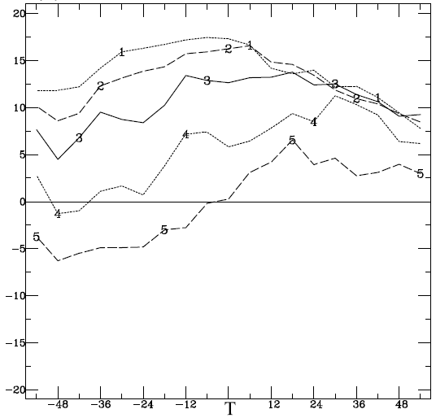
Morakot導引氣流之u分量(南、北半邊)
北半邊環流
南半邊環流

Slide 24
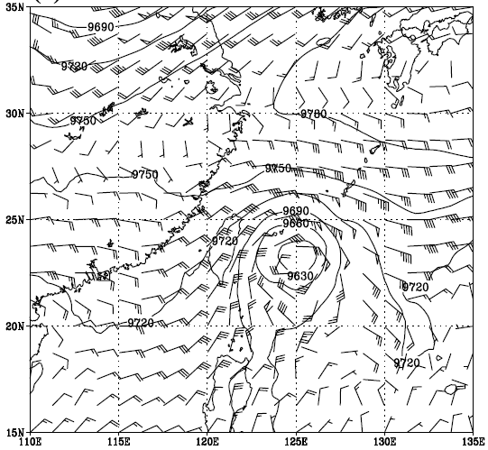
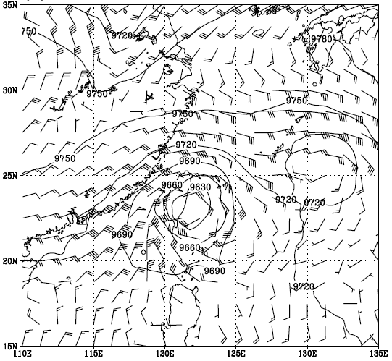
300hPa重力位高度及風場
T-24
T

Slide 25
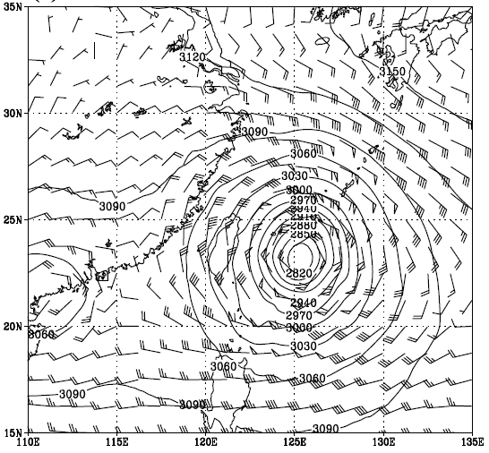
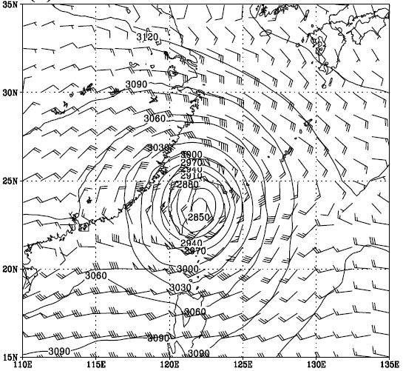
700hPa重力位高度及風場
T-24
T

